Slide 1
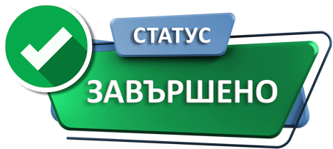

Итеративни модели
Agile, Scrum, Kanban
Проект "Отворено учебно съдържание по програмиране и ИТ", СофтУни Фондация
Курс "Информационни технологии"
https://github.com/BG-IT-Edu
Софтуерни и хардуерни науки

Slide 2
Съдържание
​​Итеративни модели
Описание и примери
​Agile и Scrum
Ключови думи, етапи, роли, предимства и недостатъци
​Пример: Scrum табло с Trello
2
Notes:
2

Slide 3

Итеративни модели
Процес в повтарящи се фази
Notes:
3

Slide 4
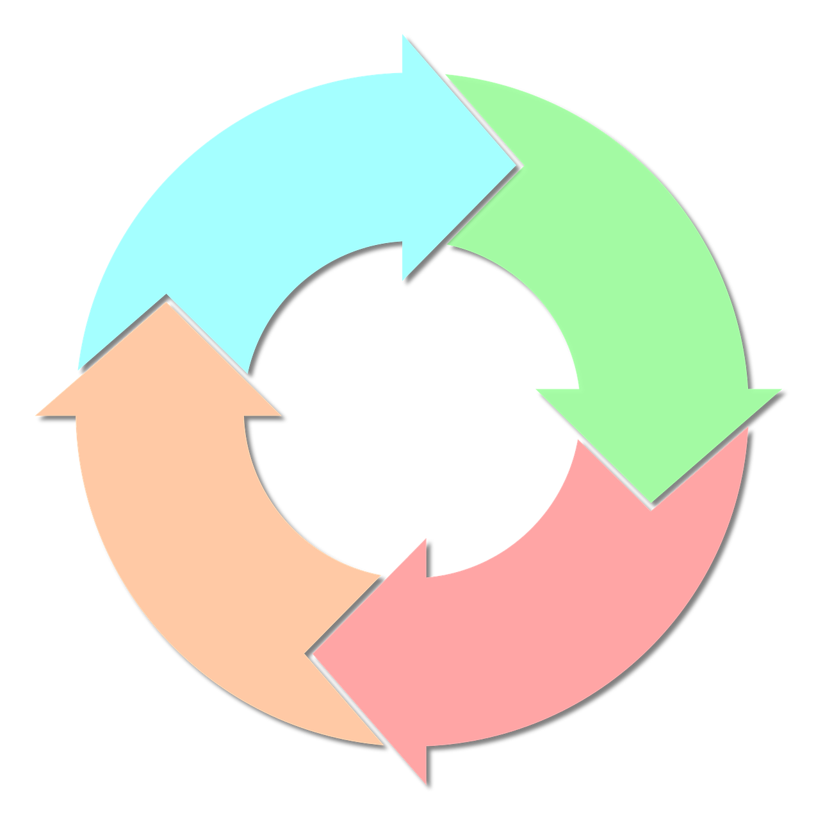
Итеративни модели
Подход за управление на проекти, при който процесът е разделен на повтарящи се фази (итерации/цикли)
Използват се гъвкавите методологии като Agile, Scrum и Kanban
Notes:
4

Slide 5
Итеративни модели – Примери
Agile
Работата се осъществява на кратки интервали
Включва ежедневна комуникация и срещи (дейлита)
Scrum
Agile рамка, която организира работата чрез кратки итерации, наречени спринтове
Kanban
Agile методология, която се фокусира върху визуализацията на задачите и оптимизацията на потока на работа
Notes:
5

Slide 6

Agile и Scrum
Гъвкавият подход за управление на проекти
Notes:
6

Slide 7
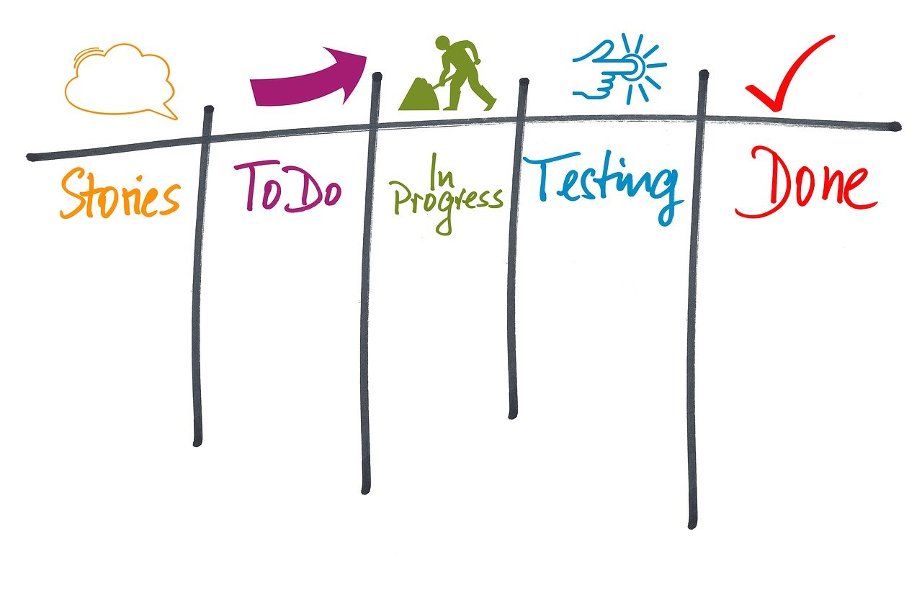
Agile и Scrum
Гъвкав подход за управление на проекти
Фокусира се върху бърза адаптация, непрекъснато усъвършенстване и активно взаимодействие с клиентите
Agile е общата философия, а Scrum е една от най-популярните Agile методологии
Notes:
7

Slide 8
Ключови думи
Sprint (Спринт)
Времеви период (от 1 до 4 седмици),в който екипът работи по определен брой задачи
Backlog (Беклог)
Списък със задачи и изисквания, които трябва да бъдат изпълнени в проекта
Product Backlog – за целия продукт
Sprint Backlog – за конкретния спринт
User Story (Потребителска история)
Кратко описание на нужда или изискване от гледна точка на потребителя
Notes:
8

Slide 9
Етапи на Scrum (1)
Планиране на спринта (Sprint Planning)
Избират се задачи от беклога (списък със задачи и функционалности) и се планират за следващите 2-4 седмици
Ежедневни Scrum срещи (Daily Stand-up)
Кратки срещи (до 15 минути), в които всеки член на екипа отговаря на три въпроса:
Какво направих вчера?
Какво ще правя днес?
Има ли пречки?
Notes:
9

Slide 10
Етапи на Scrum (2)
Демонстрация на завършените задачи (Sprint Review)
В края на спринта екипът представя завършените задачи на заинтересованите страни и получава обратна връзка
Анализ на работата и подобрения (Sprint Retrospective)
Екипът обсъжда какво е минало добре, какво може да се подобри и какви действия да се предприемат за следващия спринт

Slide 11

Роли в екипа
Продуктов собственик (Product Owner)
Отговаря за продукта и приоритизира задачите
Scrum Master
Следи за правилното прилагане на Scrum принципите
Разработчици
Изграждат и тестват софтуера
Notes:
11

Slide 12
Предимства и недостатъци на Scrum
Предимства:
Гъвкавост и адаптивност към промени
Честа обратна връзка от клиента
Подобрена комуникация в екипа
Недостатъци:
Изисква активно участие от клиента
Възможен хаос без опитен Scrum Master
Трудно прогнозиране на крайния срок
Notes:
12

Slide 13

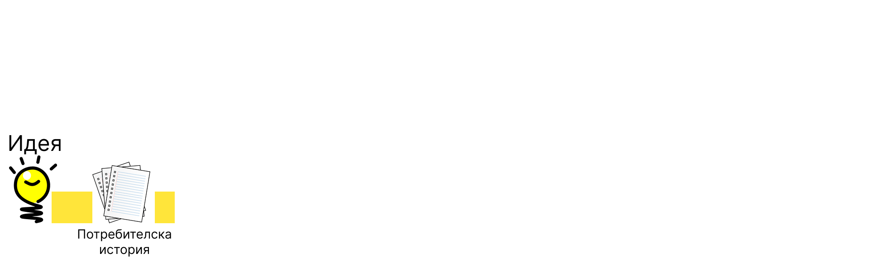
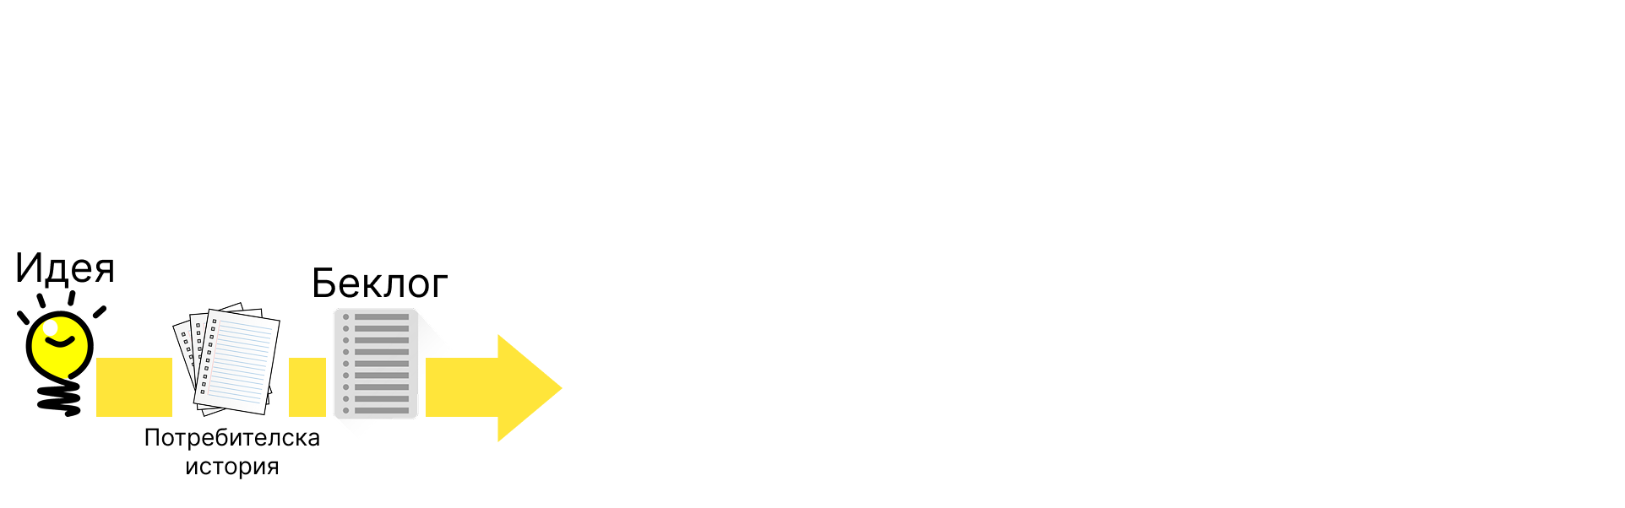
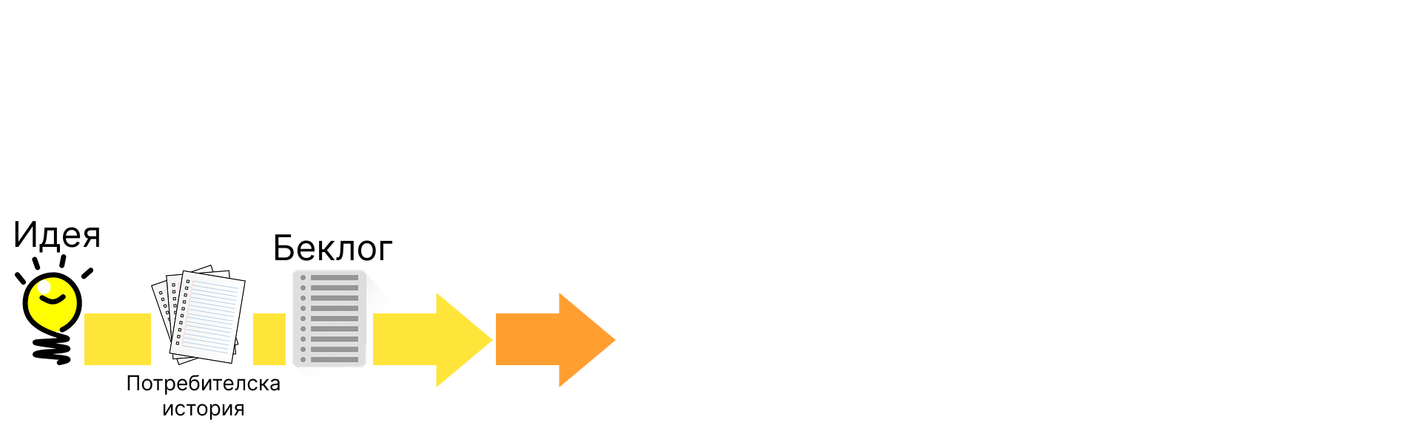
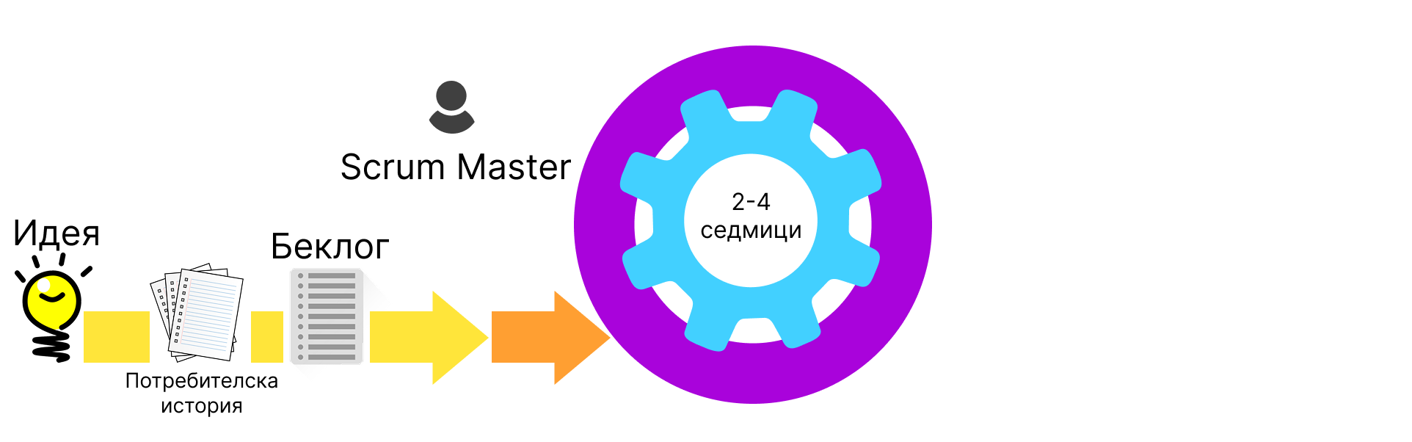
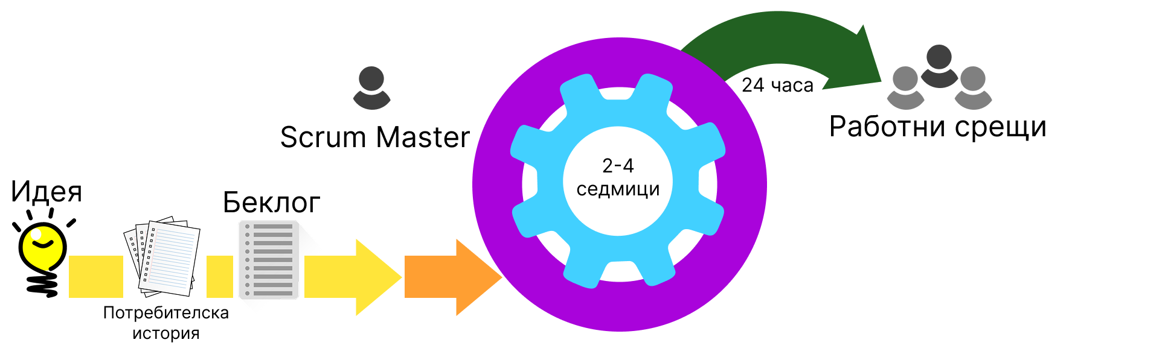
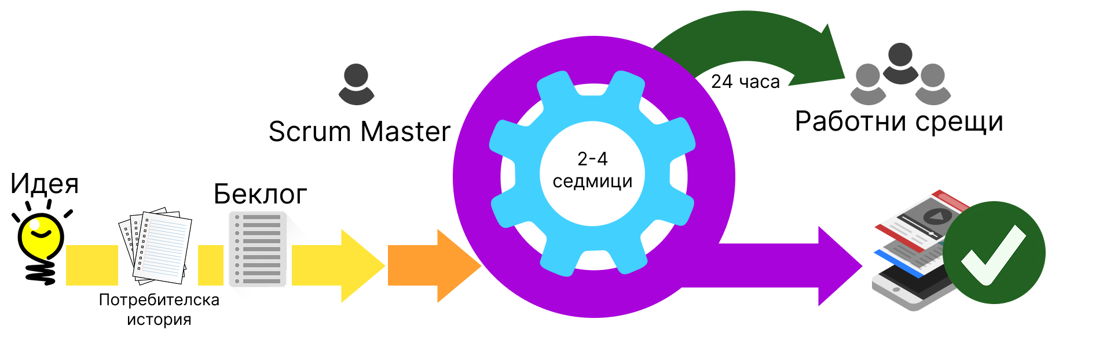
Процесът Scrum

Slide 14
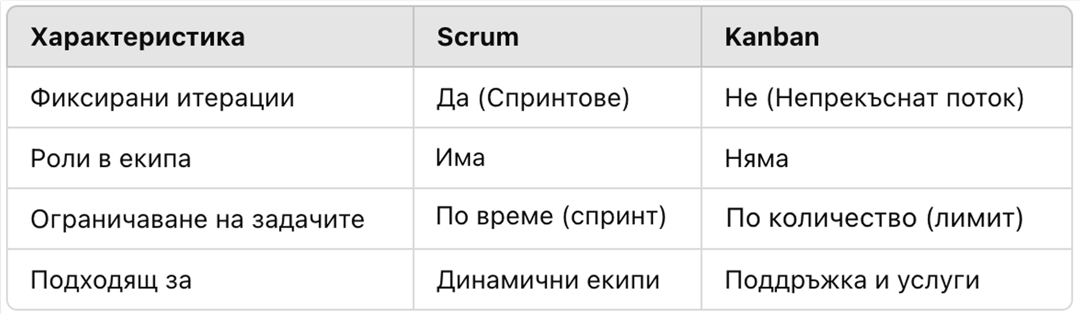
Scrum vs. Kanban

Slide 15
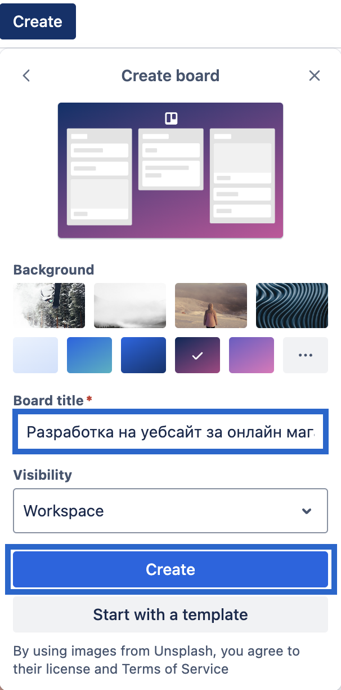
Пример
Scrum табло с Trello
Notes:
15

Slide 16

Създаване на профил в Trello
Влизаме в сайта на Trello → https://trello.com
Въвеждаме нашия e-mail
Кликаме върху [Sign up]
Notes:
16

Slide 17
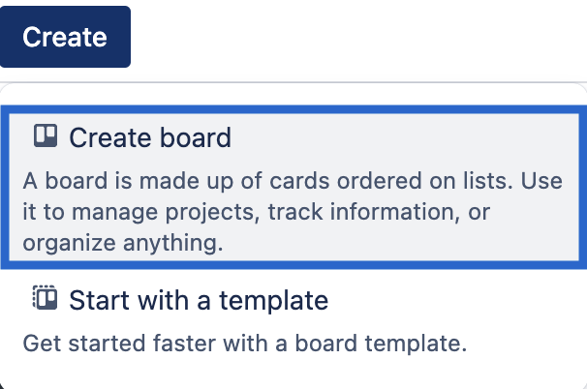
Създаване на проект в Trello
Кликаме върху [Create] → [Create Board]
Можем да изберем фон на таблото и видимост
Задаваме име на нашия проект и кликаме върху [Create]

Slide 18
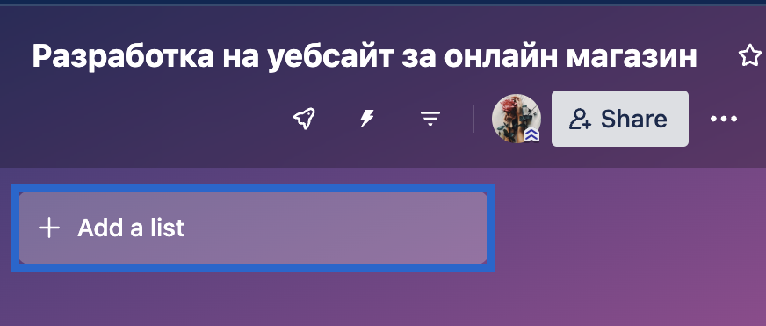
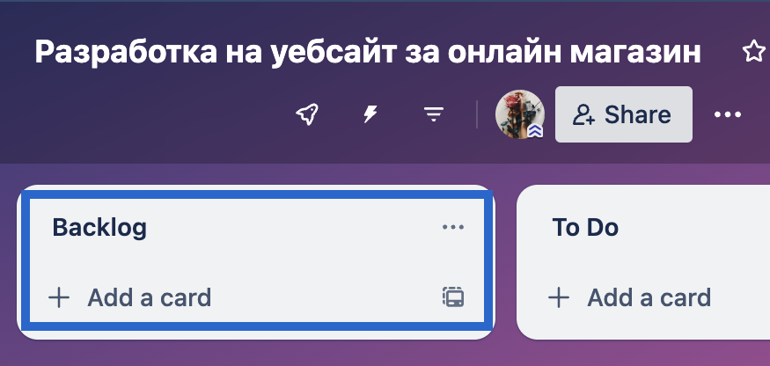
Добавяне на колони
Кликаме върху [Add List] → пишем Backlog
Създаваме още колони със следните имена:
To Do
In Progress
Review / Testing
Done

Slide 19
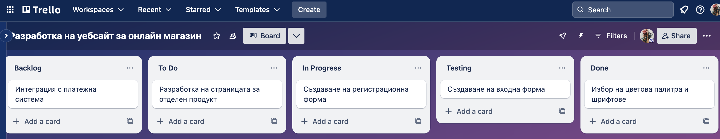
Добавяне на задачи към всеки етап
Кликаме върху [Add a card] на всяка колона и задаваме име на задачата

Slide 20
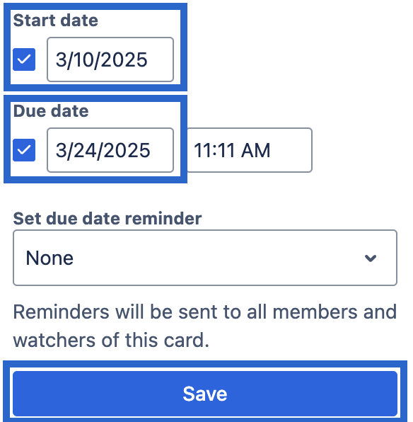

Добавяне на срок
Кликаме върху задача → [Dates] и избираме първоначална и крайна дата за спринта (напр. 2 седмици)
Кликаме върху [Save]
Правим това за всяка задача

Slide 21
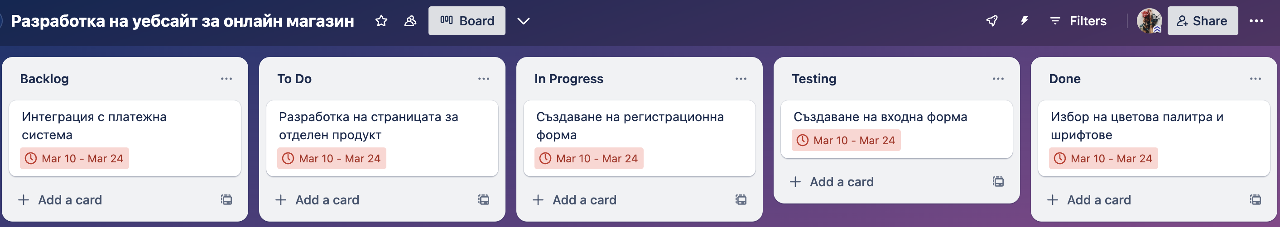
Резултат

Slide 22
Обобщение
Итеративни модели == разработването на софтуер протича в повтарящи се фази
Agile == общата философия за гъвкаво управление на проекти
Scrum == една от най-популярните Agile методологии
Sprint Planning, Daily Stand-up, Sprint Review, Sprint Retrospective
Product Owner == отговаря за цялостното разработване на проекта
Scrum Master == следи за прилагането на Scrum принципите
Разработчици == изпълняват задачите по проекта
Notes:
22

Slide 23
Въпроси?
Проект "Отворено учебно съдържание по програмиране и ИТ", СофтУни Фондация (лиценз CC-BY-NC-SA)
Notes:
23

Slide 24


Лиценз
Този курс (презентации, примери, демонстрационен код, упражнения, домашни, видео и други активи) представлява свободно учебно съдържание и се разпространява под свободен лиценз CC-BY-NC-SA
Проект "Отворено учебно съдържание по програмиране и ИТ" към Фондация "Софтуерен университет":
https://github.com/BG-IT-Edu
Notes:
24

